Slide 1
Anatomia de grandes vasos
Dr. André Oliveira Fonseca
R1 de Hemodinâmica SCRP

Slide 2
Artérias da cabeça e pescoço
Arco aórtico da origem : tronco braquiocefálico, a. carótida comum esquerda e subclévia esquerda.
Tronco braquiocefálico (após curto trajeto ascendente e para direita) origem: a. subclávia e carótida comum direita.
Artérias Subclávias: a direita com origem no T. braquioenfálico e a esquerda como terceiro ramo do arco aórtico.
Artérias vertebrais: são os primeiros e mais importantes ramos, se dirigem à fossa craniana posterior,dando origem à art. Basilar (união das vertebrais), no qual divide-se em duas artérias cerebrais posteriores que irrigam a parte posterior da face inferior de cada um dos hemisférios cerebrais.

Slide 3
A. carótidas comum: à direita origem no tronco braquiencefálico e à esquerda como segundo ramo do arco aórtico
Bifurcação carotídea: carótida interna( lateral e posterior) e externa, ocorre na altura da 4° vértebra cervical.
A. carótida externa: é o menor doas ramos da comum e se ramifica dando origem à art. que nutrem a cabeça e o pescoço.

Slide 4
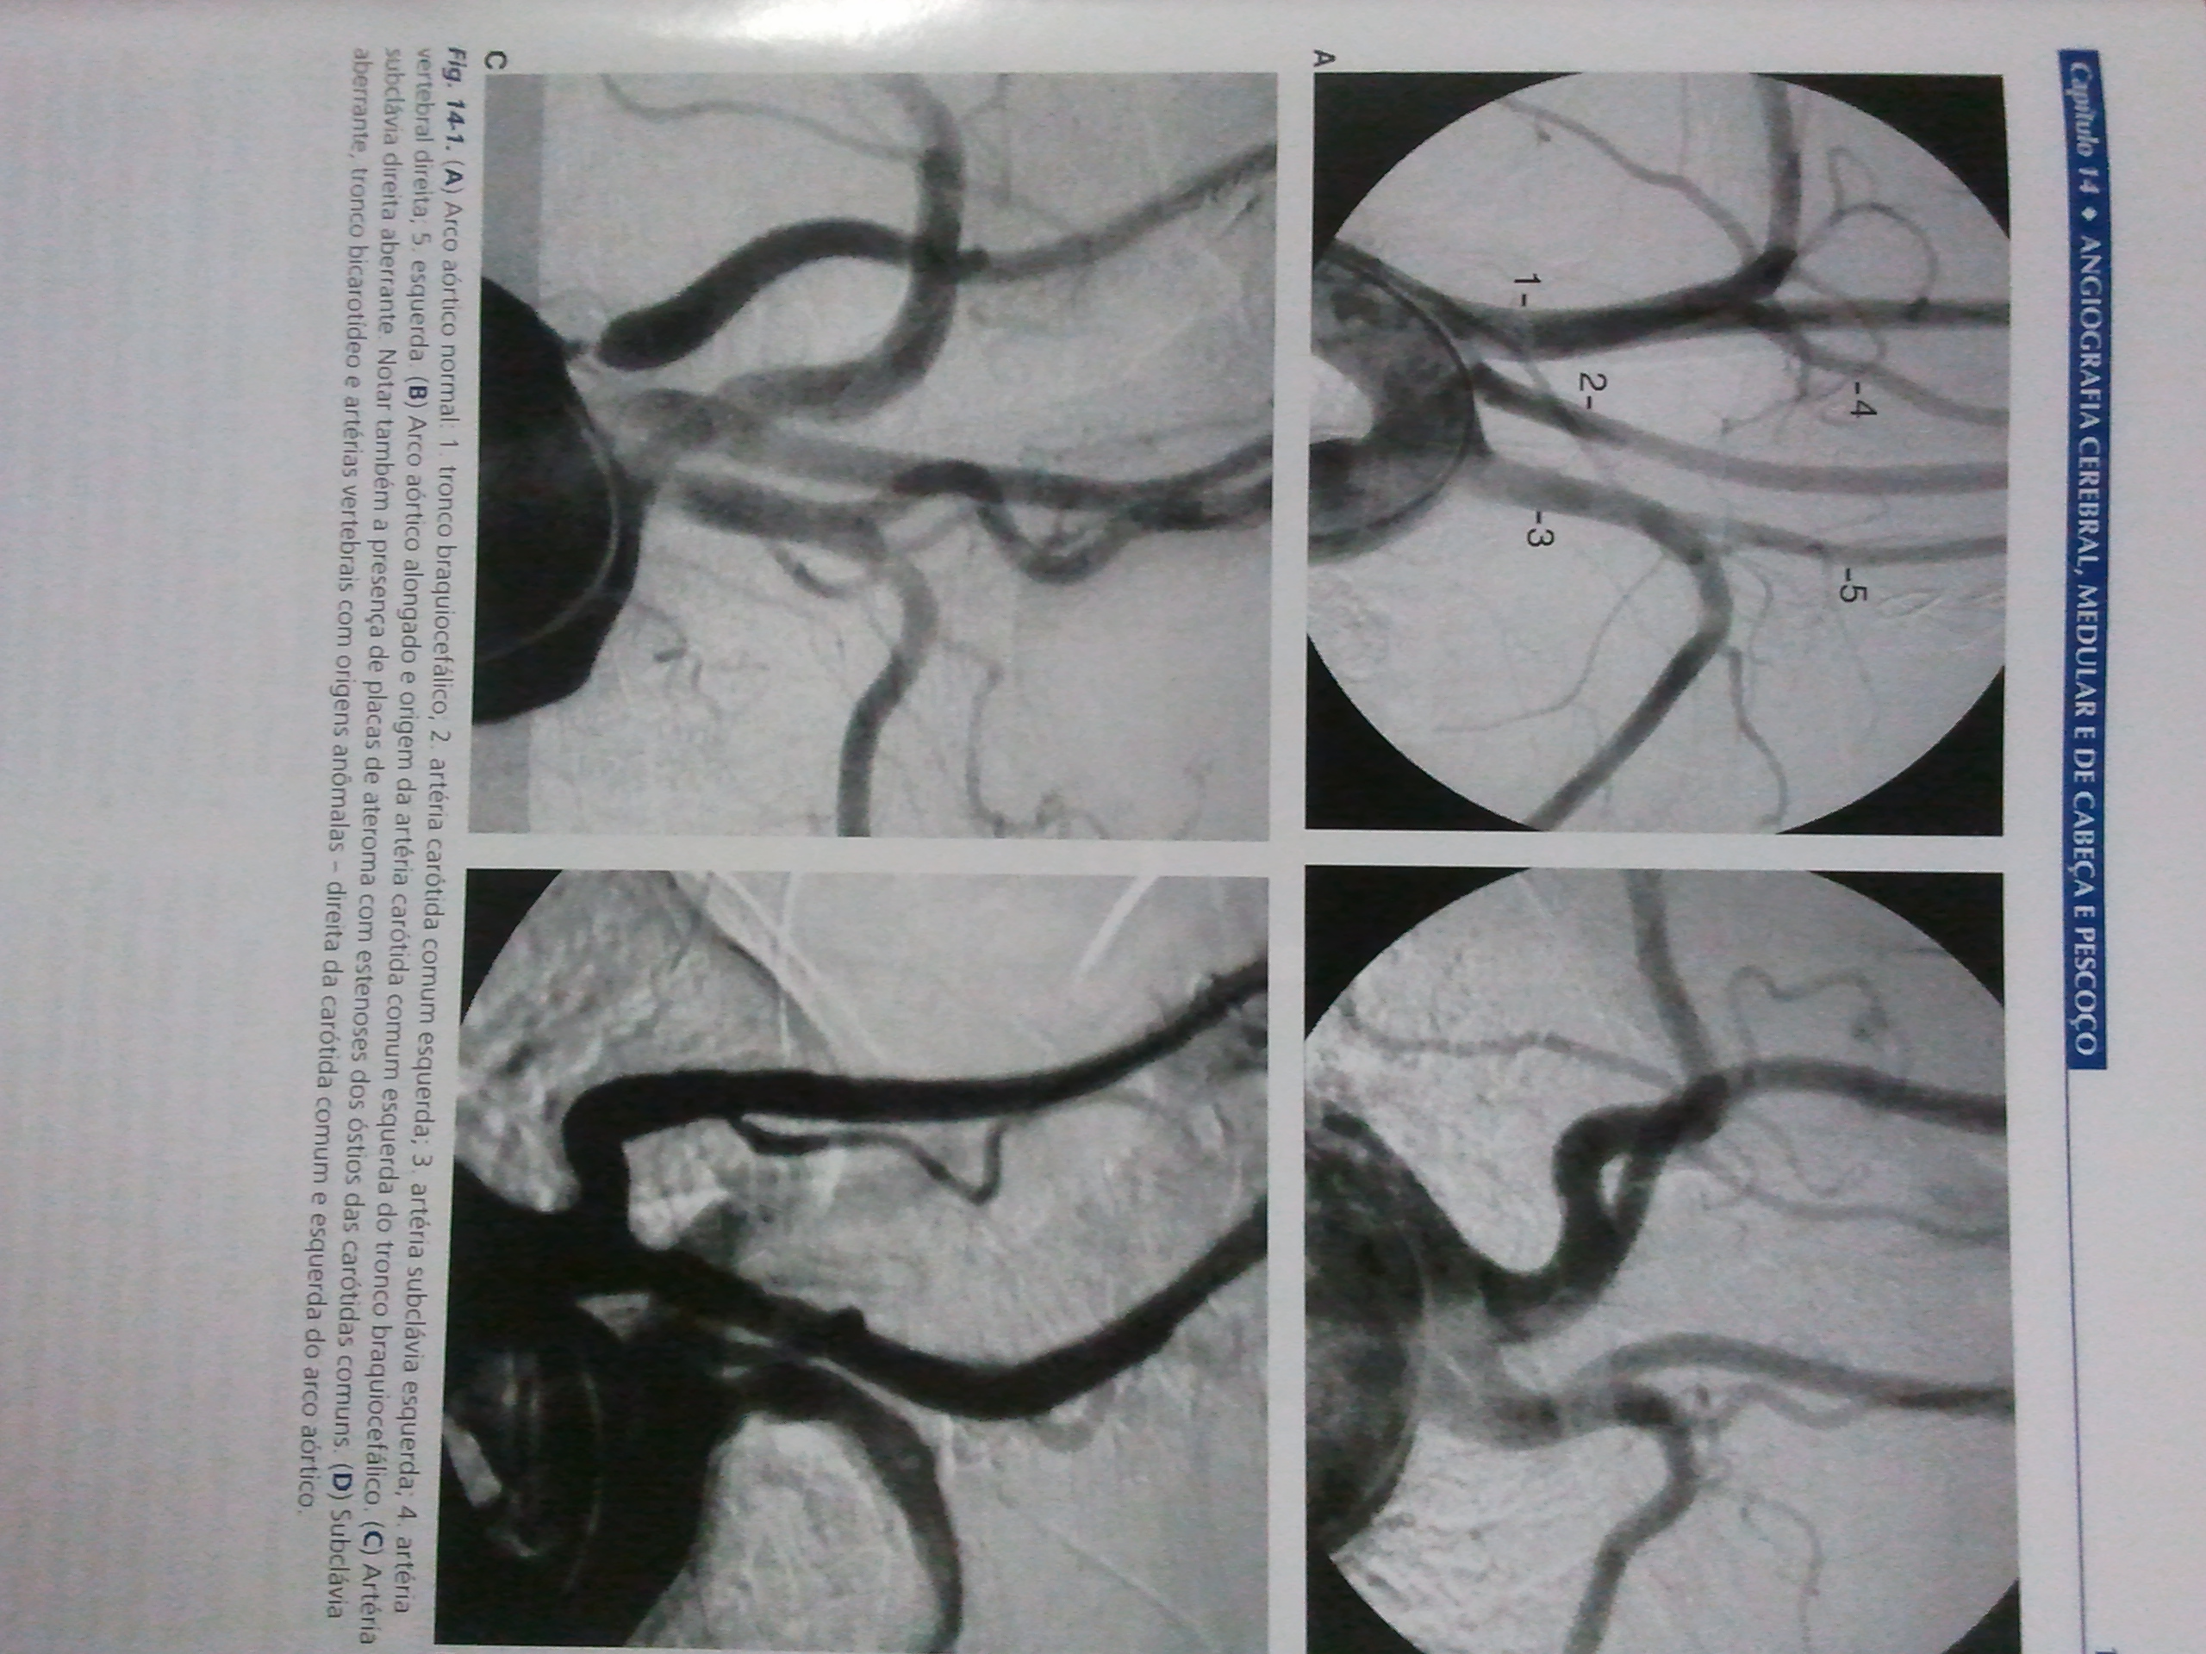
AVD
AVE
Arco aórtico alongado + ACCE originada no TBC
ACCE
TB
ASE
Artéria subclávia direita aberrante + estenoses
nos óstios de carótidas comuns
Subclávia aberrante, troncobicarotídeo e
Art. Vertebrais com origens anômalas

Slide 5
Art. Carótida interna divide-se em cada lado em Art. Cerebral anterior e média.
- As artérias cerebrais anteriores se comunicam através de um ramo entre elas que é a artéria comunicante anterior.
Art. Basilar: origem à art. Cerebral posterior
-As artérias cerebrais posteriores se comunicam com as arteriais carótidas internas através das artérias comunicantes posteriores.

Slide 6
Polígono de Willis, formado pelas art. Vertebro-basilares e carótidas internas:
- 2 A. Carótidas internas
- Segmentos horizontais das art. Cerebrais anteriores
-Art. Comunicante anterior
- Art. Comunicante posterior
- Seg. horizontais das art. Cerebrais posteriores
-Topo da art. Basilar.

Slide 7
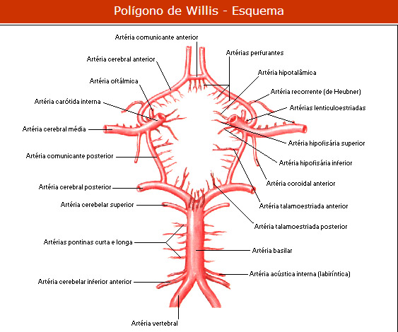

Slide 8
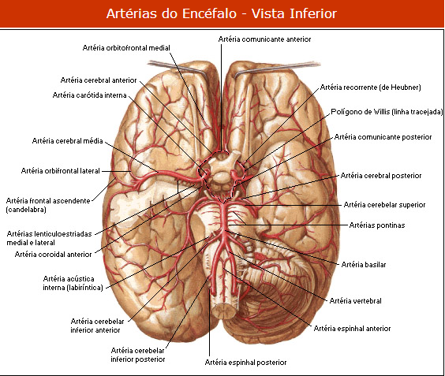

Slide 9
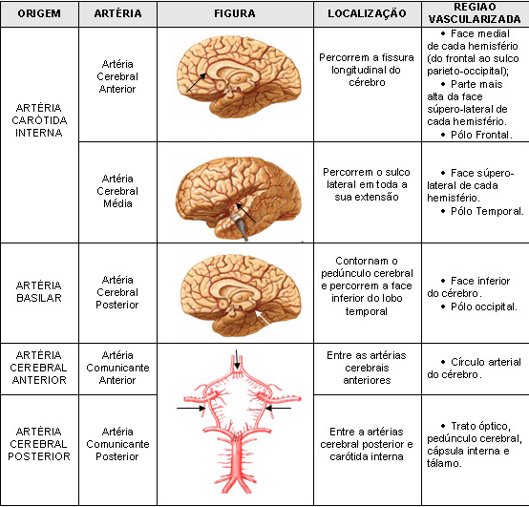

Slide 10
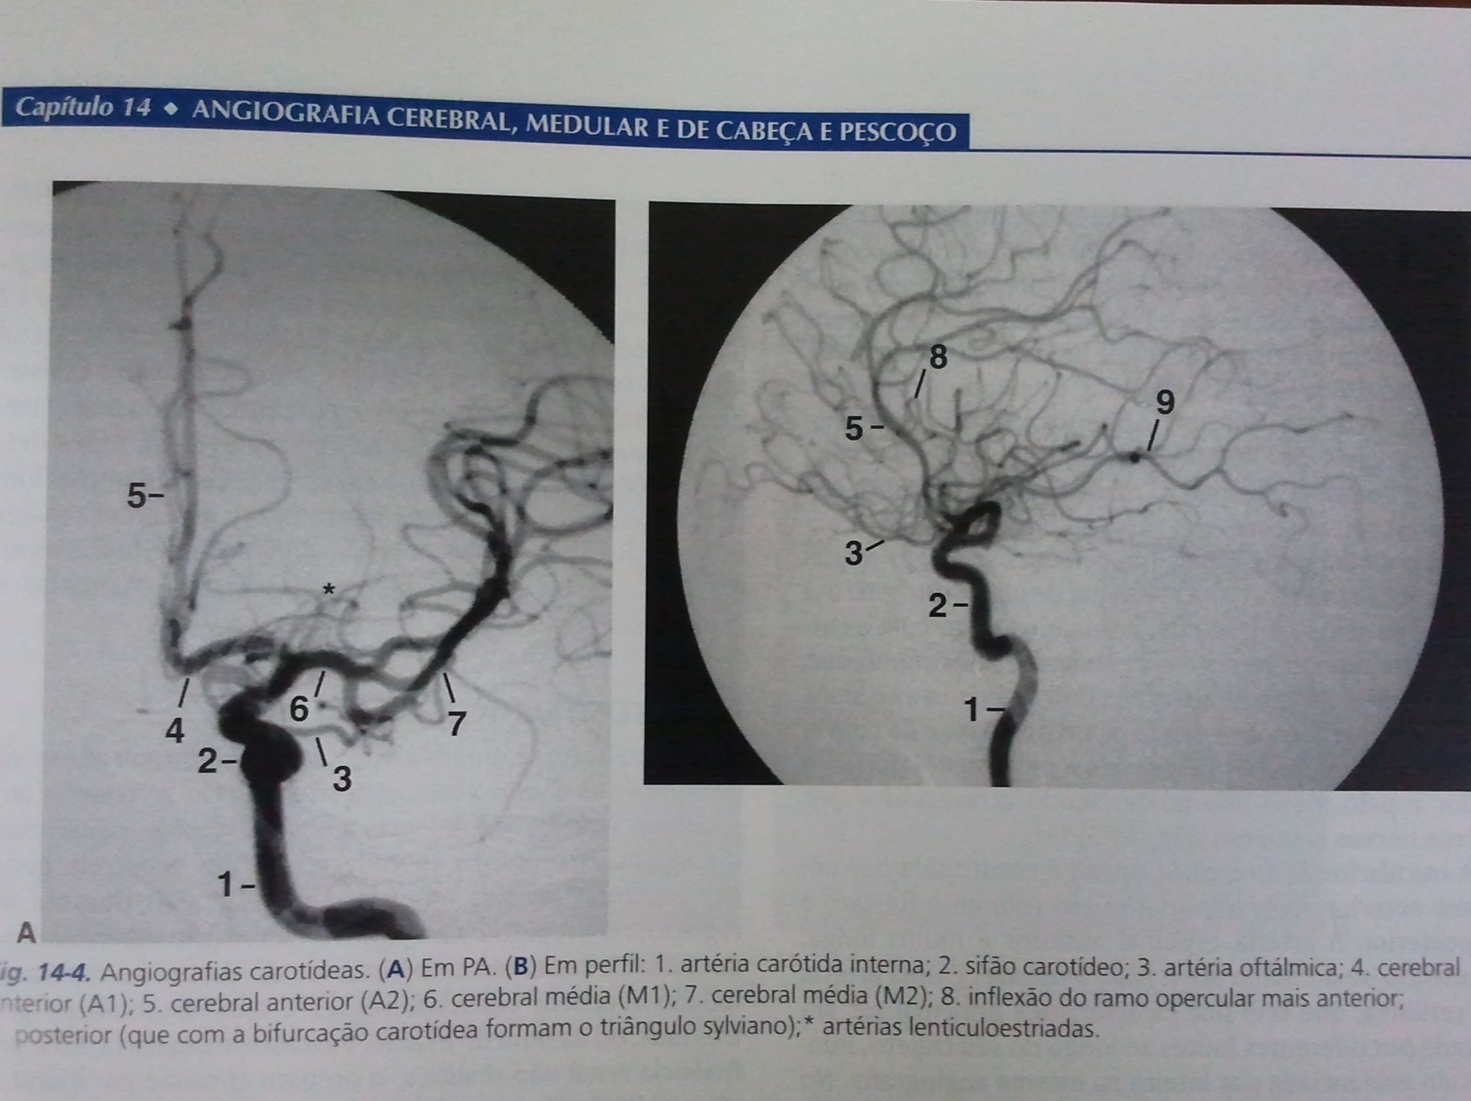

Slide 11
Veias da cabeça e pescoço
As veias jugulares externa e interna são as duas principais veias que drenam o sangue da cabeça e do pescoço.
As veias jugulares externas são mais superficiais e drenam, para as veias subclávias, o sangue da região posterior do pescoço e da cabeça.
As veias jugulares internas profundas drenam a porção anterior da cabeça, face e pescoço. Elas são responsáveis pela drenagem de maior parte do sangue dos vários seios venosos do crânio.
As veias jugulares internas de cada lado do pescoço juntam-se com as veias subclávias para formar as veias braquiocefálicas, que transportam o sangue para a veia cava superior.

Slide 12
As veias do cérebro dispõem-se em dois sistemas: sistema venoso superficial e sistema venoso profundo.
-Sistema Venoso Superficial – Drenam o córtex e a substância branca subjacente. Formado por veias cerebrais superficiais (superiores e inferiores) que desembocam nos seios da dura-máter.
-Sistema Venoso Profundo – Drenam o sangue de regiões situadas mais profundamente no cérebro. A veia mais importante deste sistema é a veia cerebral magna ou veia de Galeno, para a qual converge todo o sangue do sistema venoso profundo do cérebro.

Slide 13
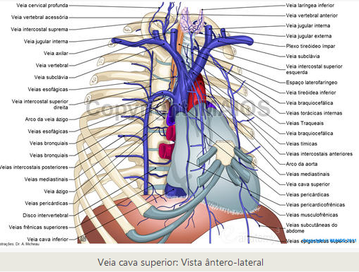

Slide 14
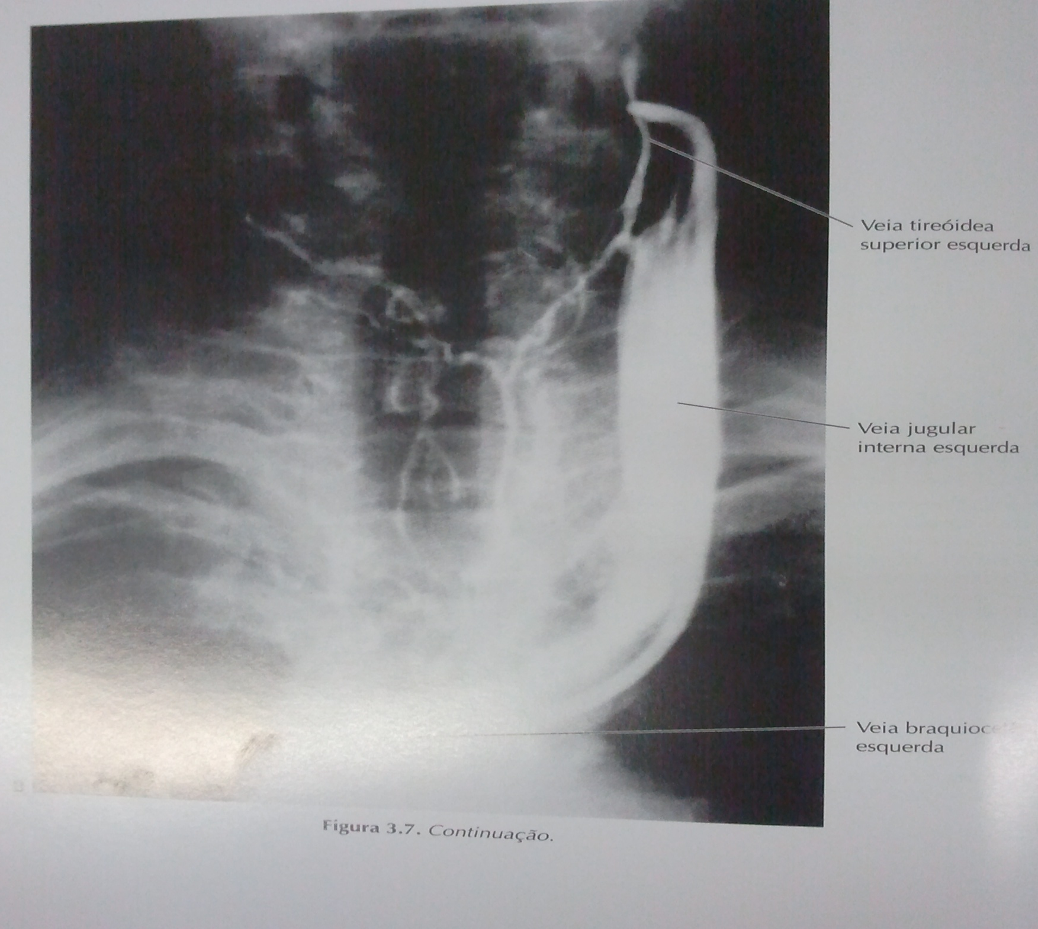

Slide 15
Circulação pulmonar
    Tronco pulmonar: sangue não oxigenado do VD para o pulmão aprox. 5 cm de comprimento e 3cm de diâmetro. Origina-se na base do VD e à esquerda da crista supraventricular. Tem orientação posterior e ascendente, em frente a aorta torácica ascendente. Divide-se em art. Pulm. D e E. proximo ao arco da aorta.
    Cada umas delas se ramificam a partir do hilo pulmonar em artérias segmentares pulmonares.
    Ao entrarem no pulmões, esses ramos se subdividem até formarem os capilares em torno dos alvéolos.

Slide 16
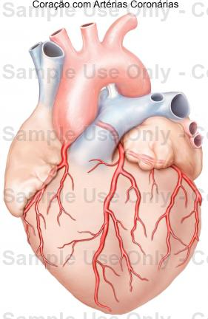
Art. Pulmonar D: é levemente menor que a artéria principal. Anatomicamente fica atrás da aorta ascendente e da veia cava superior e na frente da bifurcação traqueal e do esôfago.
Art. Pulmonar E:
É uma curta continuação da artéria pulmonar principal, fica a frente da aorta descendente e abaixo da curva do arco aórtico. Está conectada ao arco aórtico pelo ligamento arterioso.

Slide 17
Veias pulmonares: Se originam de capilares da malha alveolar e da rede capilar da pleura. Conectando-se após com o plexo venoso brônquico e após com ramos menores da veia pulmonar.
Exitem principais veias pulmonares: superiores e duas inferiores
Variantes de drenagem venosa pulm. anômala: as direitas p/ veia cava superior e as esquerdas p/ o átrio esquerdo

Slide 18
Circulação do MMSS
Artéria subclávia (direita ou esquerda), logo após o seu início, origina a artéria vertebral que vai auxiliar na vascularização cerebral, descendo em direção a axila recebe o nome de artéria axilar, e quando, finalmente atinge o braço, seu nome muda para artéria braquial (umeral). Na região do cotovelo ela emite dois ramos terminais que são as artérias radial e ulnar que vão percorrer o antebraço. Na mão essas duas artérias se anastomosam formando um arco palmar profundo que origina as artérias digitais palmares comuns e as artérias metacarpianas palmares que vão se anastomosar.

Slide 19
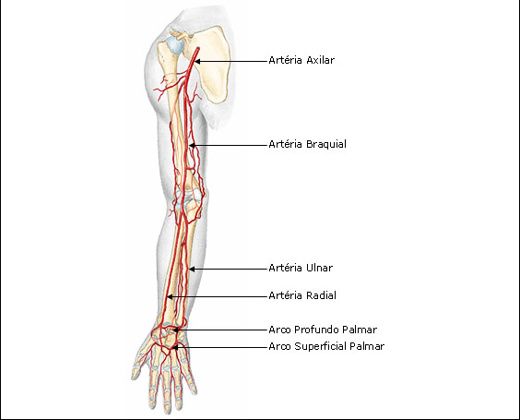

Slide 20
Veias do MMSS: são em geral em pares e seguem as artérias correspondentes.
Veias braquiais: seguem a artéria braquial e pares, se unem a veia axilar.
Veia axilar: começa na borda inferior do redondo maior, como continuação da veia basílica e fica medialmente à artéria axilar.
Veia subclávia: é a continuação da veia axilar, estendendo à borda externa das costelas até a borda medial do escaleno anterior, onde se une à jugular para formar a veia braquicefálica.

Slide 21
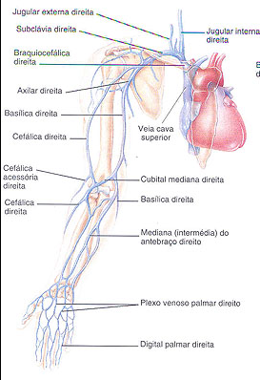

Slide 22
Circulação do MMII
Art. Dos MMII:
- Artéria femoral: continuação da art. Ilíaca externa e começa atrás do ligamento inguinal e termina quando passa através do canal dos indutores.
Seu maior ramo é a artéria femoral profunda, que tem origem aproximadamente 3,5 cm do ligamento inguinal, lateralmente e posteriormente à arteria femoral.
Art. Poplítea: continuação da art. Femoral superficial passando no canal dos adutores, até ramificar-se em art. tibiais ant. e post.

Slide 23
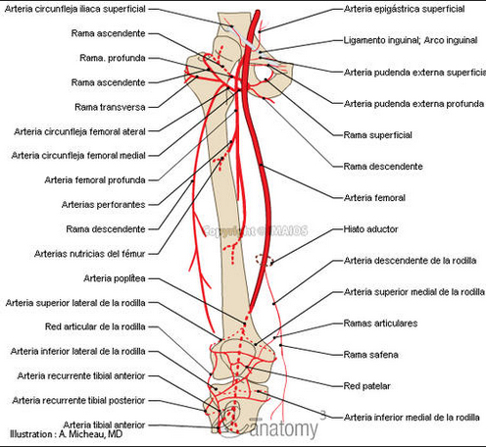

Slide 24
Veias superficiais dos MMII:
Veia safena magna: origina-se na rede de vênulas da região dorsal do pé, margeando a borda medial desta região, passa entre o maléolo medial e o tendão do músculo tibial anterior e sobe pela face medial da perna e da coxa.
Veia safena parva: origina-se na região de vênulas na margem lateral da região dorsal do pé, passa por trás do maléolo lateral e sobe pela linha mediana da face posterior da perna até as proximidades da prega de flexão do joelho, onde se aprofunda para ir desembocar em uma das veias poplíteas.
A veia safena parva comunica-se com a veia safena magna por intermédio de vários ramos anastomósticos.

Slide 25
Veias profundas dos MMII: seguem o mesmo trajeto das artérias.
- Veia femoral: segue o trato da art. Femoral, terminando profundamente no nível do ligamento inguinal. Sendo medial à artéria femoral

Slide 26
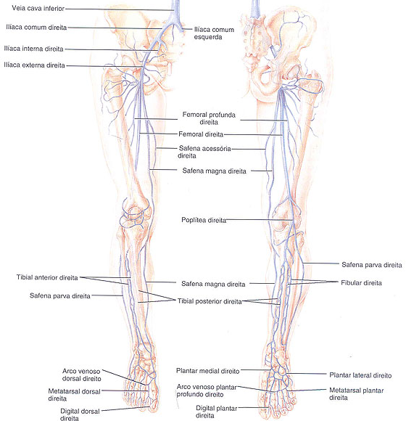

Slide 27
Circulação abdominal
Aorta abdominal: Ao atravessar o hiato aórtico do diafragma até a altura da quarta vértebra lombar, onde termina, a aorta é representada pela porção abdominal.
Nesta porção a aorta fornece vários ramos colaterais e dois terminais.
Os ramos terminas da artéria aorta são artéria ilíaca comum direita e artéria ilíaca comum esquerda

Slide 28
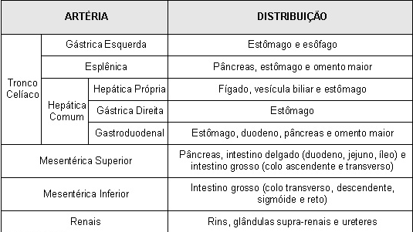

Slide 29
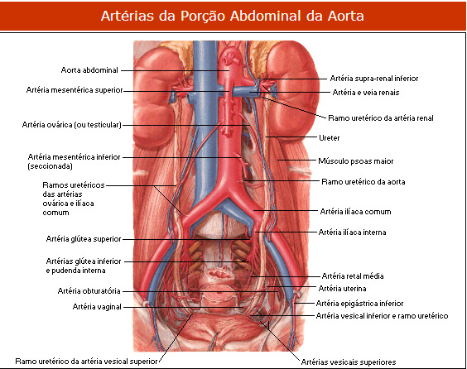

Slide 30
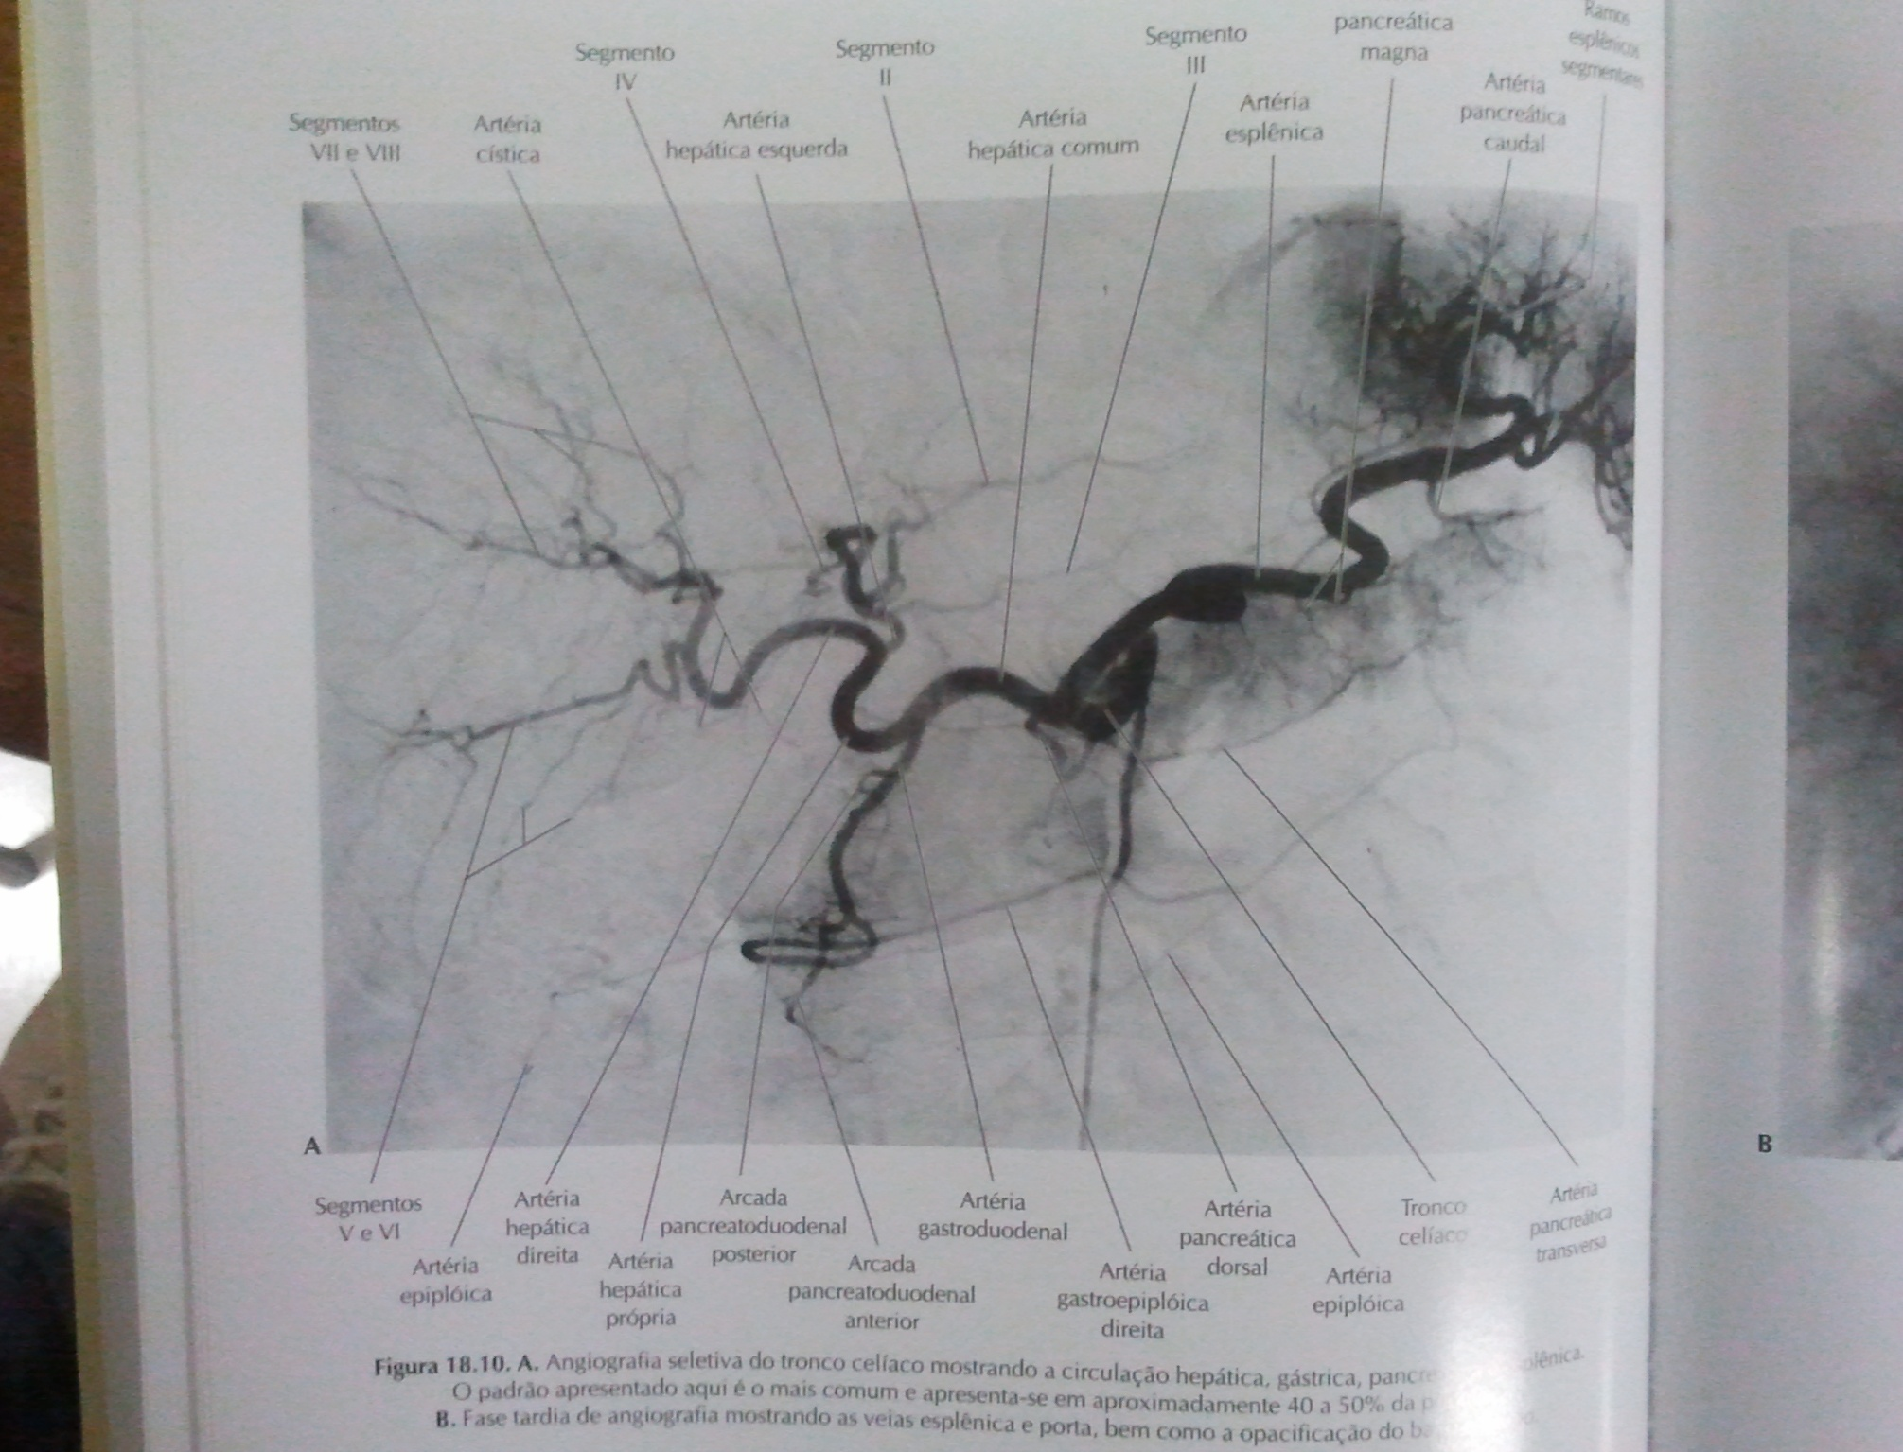

Slide 31
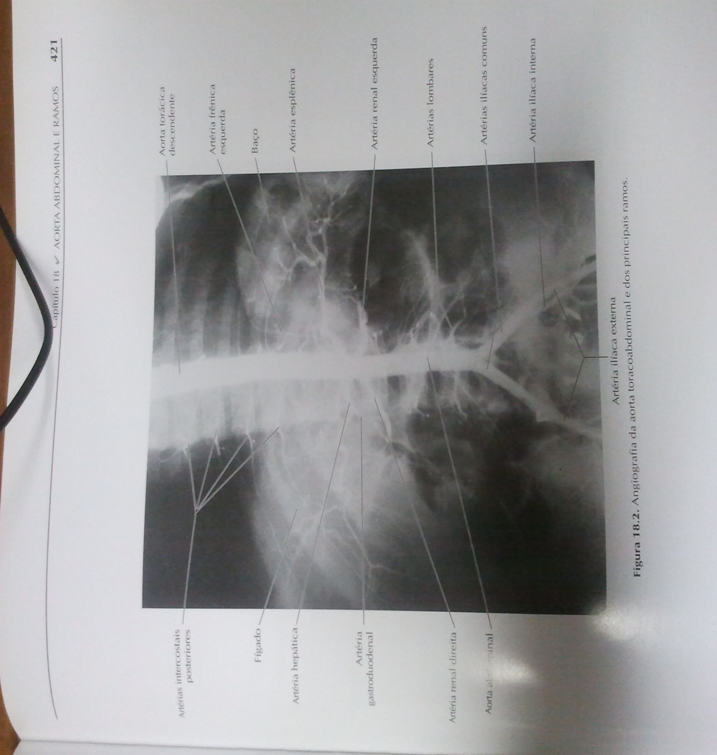

Slide 32
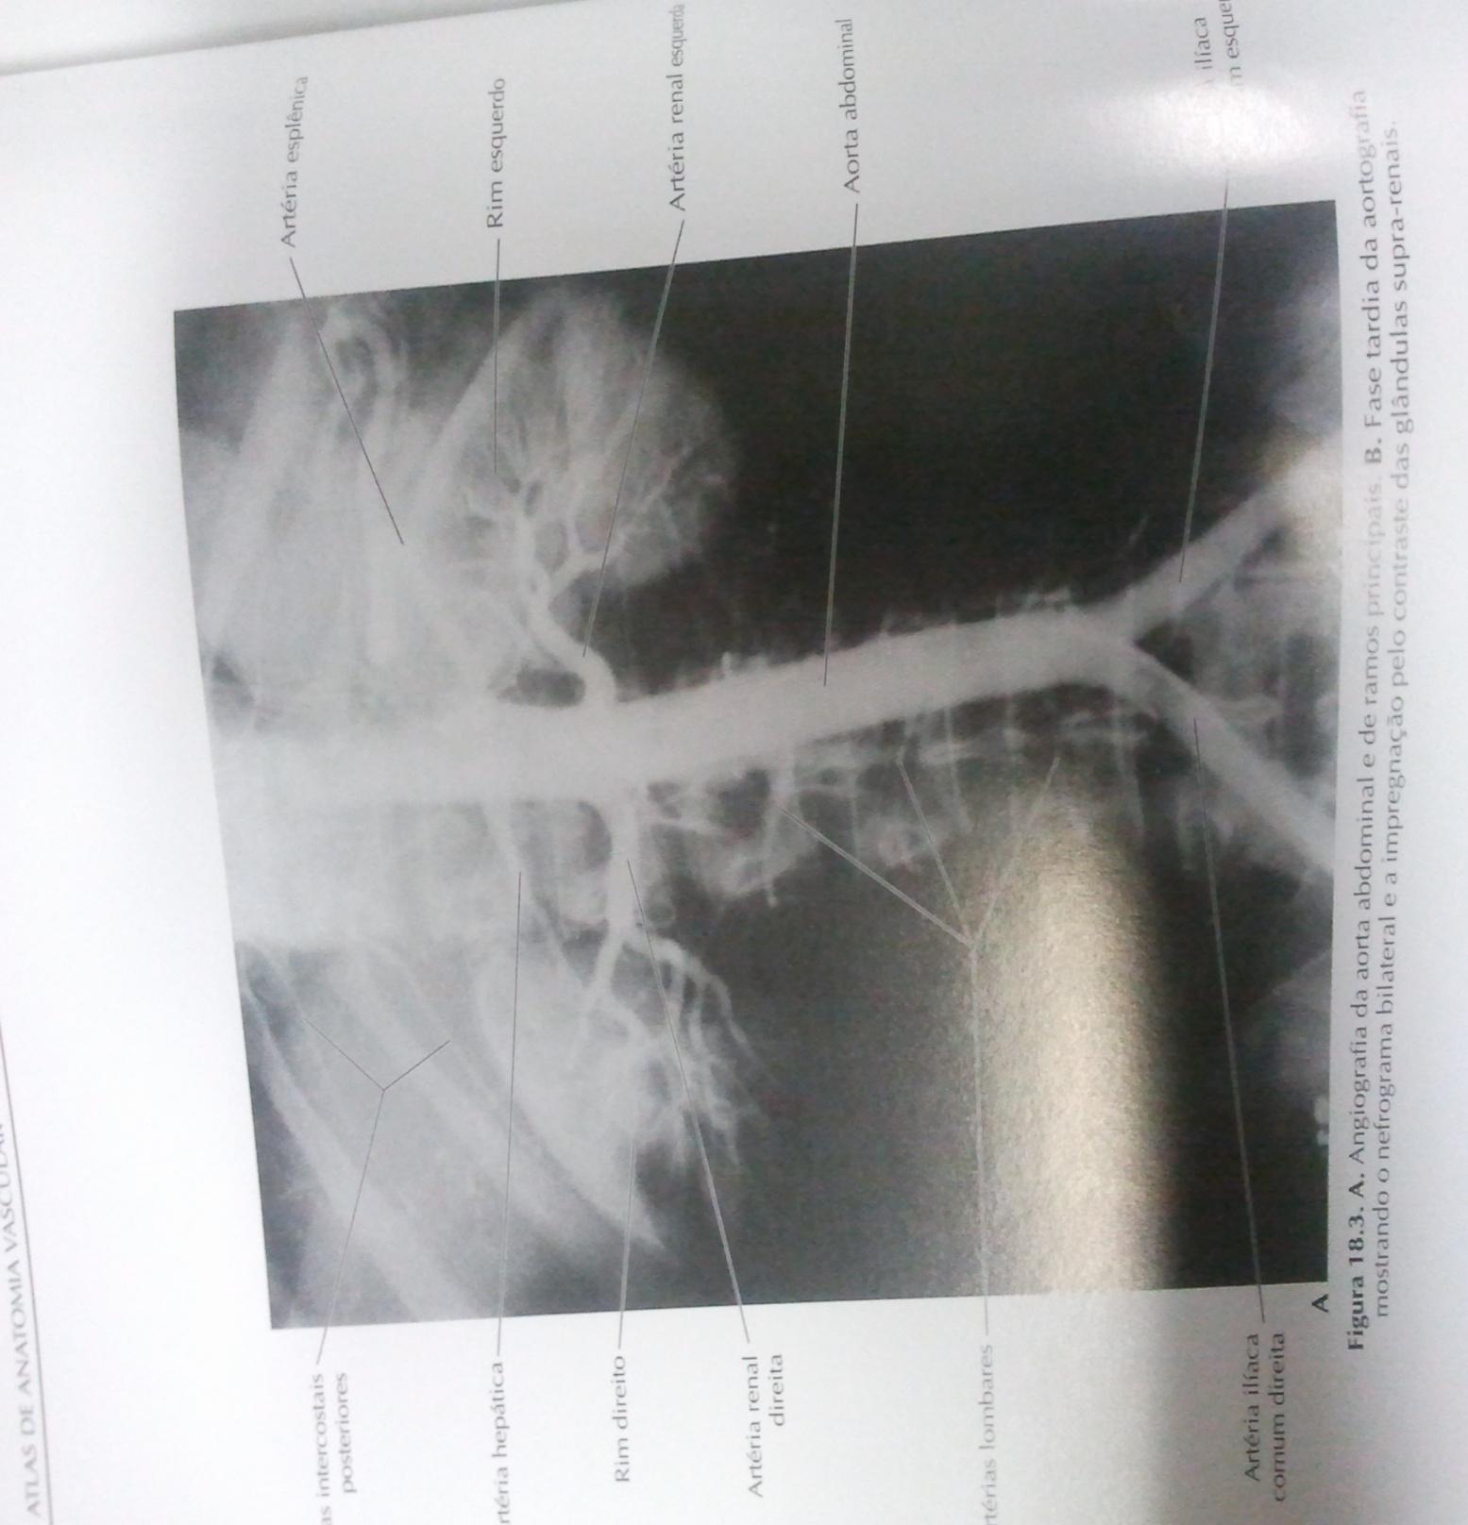

Slide 33
Veias abdominais:
Sistema da veia porta: sangue das vísceras abdominais para transportá-lo ao fígado. É formada pela anastomose da veia esplênica com a veia mesentérica superior. A veia esplênica recebe a veia mesentérica infeiror.
A Porta recebe ainda as veias gástrica esquerda e prepilórica.
Ao chegar nas proximidades do hilo hepático, a veia porta se bifurca em dois ramos (direito e esquerdo), penetrando assim no fígado.
Após formar uma rede de venulas hepáticas vão formar as veias hepáticas ao sair do fígado, as quais vão desembocar na veia cava inferior.

Slide 34
